Slide 1
R
P
A
A
i

Slide 2
价
商
比
性
分
品
析

Slide 3
1
项 目 背 景
目录
2
预 期 目 标
3
项 目 控 件
4
流 程 描 述

Slide 4
项目背景
现如今，购物方式已经发生了巨大转变。网购已经成为现代消费者日常生活不可或缺的一部分。
网购对于消费者来说最大的优势就在于其便利性，这是毫无疑问，任何人可以在任何时间，任何地点购物，只需要几分钟的时间，我们就可以完成一次购物，然后坐等快递上门!
面对这些各种各样的商品，对于我们消费者来说诱惑是很大的，所以，拥有一个帮助我们分=分析商品的机器人是很有必要的。
该产品主要应用于用户在购买商品的时候，提供信息，帮助用户进行决策，为用户提
搞决策效率。
该项目主要涉及的痛点是：现在的商品购买渠道太多，如何选择最佳渠道来获取商品，减少金钱的浪费，从而用最低的价格买到最好的商品。

Slide 5
预 目 期 标
信 息 比 较
信 息 抓 取
提 高
准 确 性
提 供 平 台 主 播
提高效率
UP主

Slide 6
项目控件
Activity名称 | 简要介绍
写入对话框 | 输入商品名称
使用浏览器 | 将商品在京东、淘宝、抖音短视频、B站等网站上进行搜索
网页数据抓取 | 将搜集到的数据进行抓取
排序数据表 | 将搜集到的数据进行排序
筛选数据表 | 将收集到的空白数据删除
写入范围 | 将处理好的数据，存入Excel中

Slide 7
流 程 描 述

Slide 8
输入商品名称
在弹出的输入对话框中，输入所需要查询的商品名称，新建变量SR（string数据类型），将输入的内容存入到变量SR中。

Slide 9
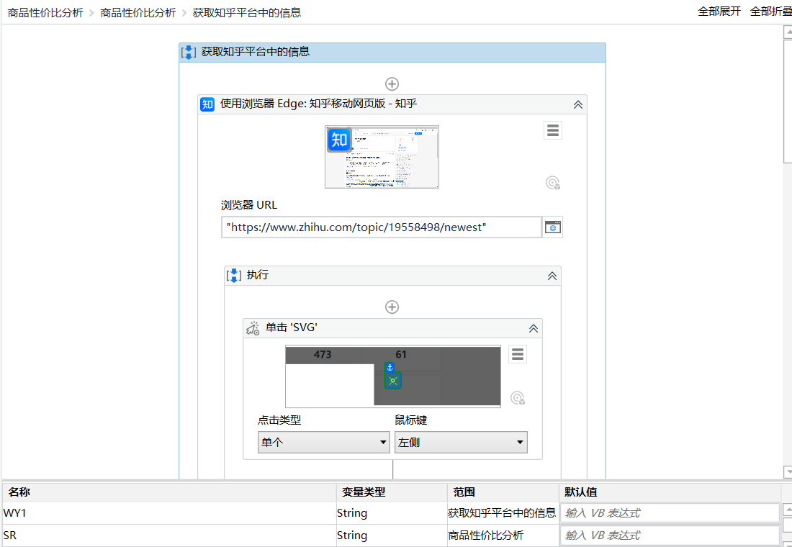
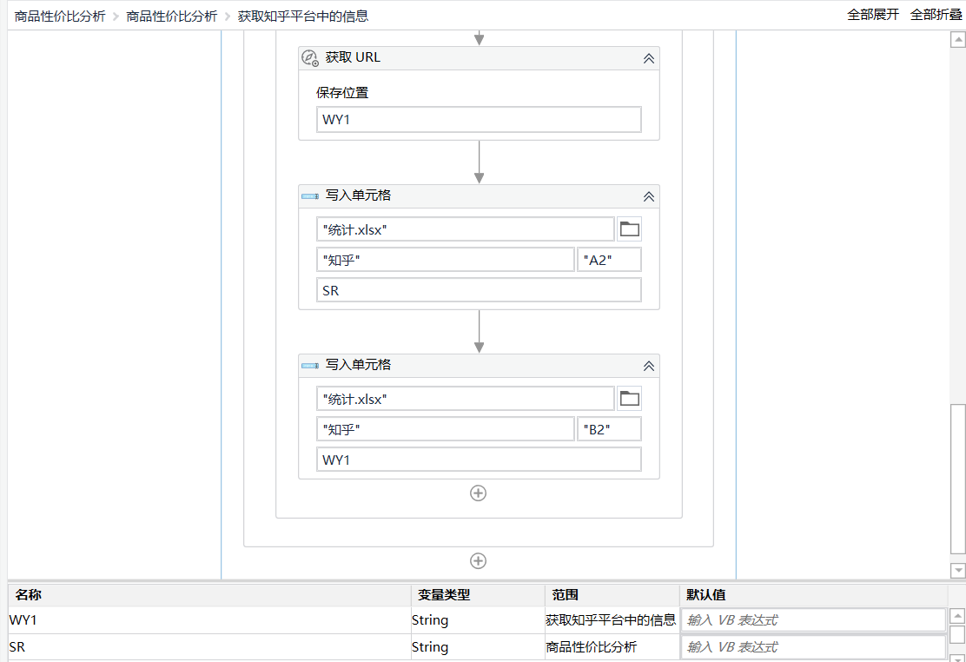
获取知乎平台相关信息
使用Edge浏览器，访问知乎网站，单击搜索框，在搜索框中输入变量SR的内容，单击搜索，在与商品内容相关的网页中获取其URL，并存入到新建变量WY1（string数据类型）中，通过写入范围，将SR中的内容填入“统计.xlsx”中的“知乎”工作簿中的“A2”单元格中，将WY1内容填入“统计.xlsx”中的“知乎”工作簿中的“B2”单元格中。

Slide 10
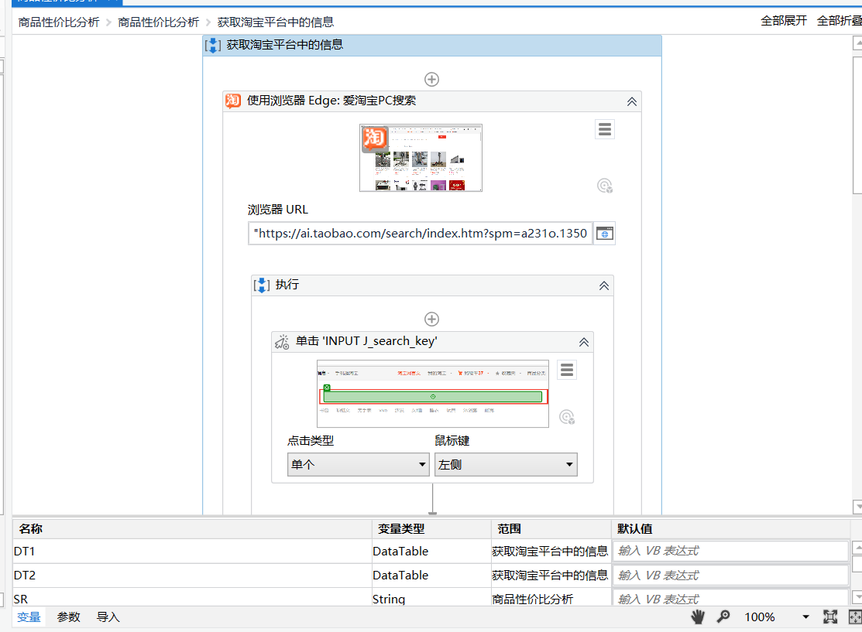
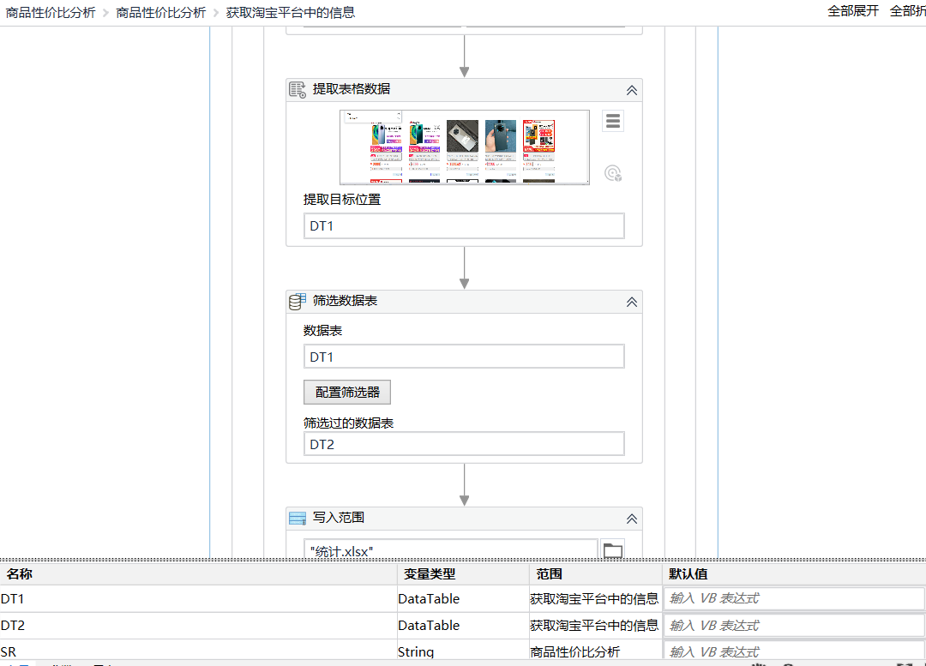
获取淘宝平台中的信息
使用Edge浏览器，访问淘宝网站，单击搜索框，在搜索框中输入变量SR的内容，单击搜索，在与商品内容相关的网页中获取每个商品标签中的“商品名称”、“价格”、“店铺”、“销量”，并存入到新建变量DT1（DataTable数据类型）中。通过筛选数据表，将DT1中的空白变量删除，输出DT2（DataTable数据类型），并通过排序数据表，先将数据表DT2按照销量进行降序排列。通过写入范围，将DT2中的数据表填入“统计.xlsx”中的“淘宝”工作簿中。

Slide 11
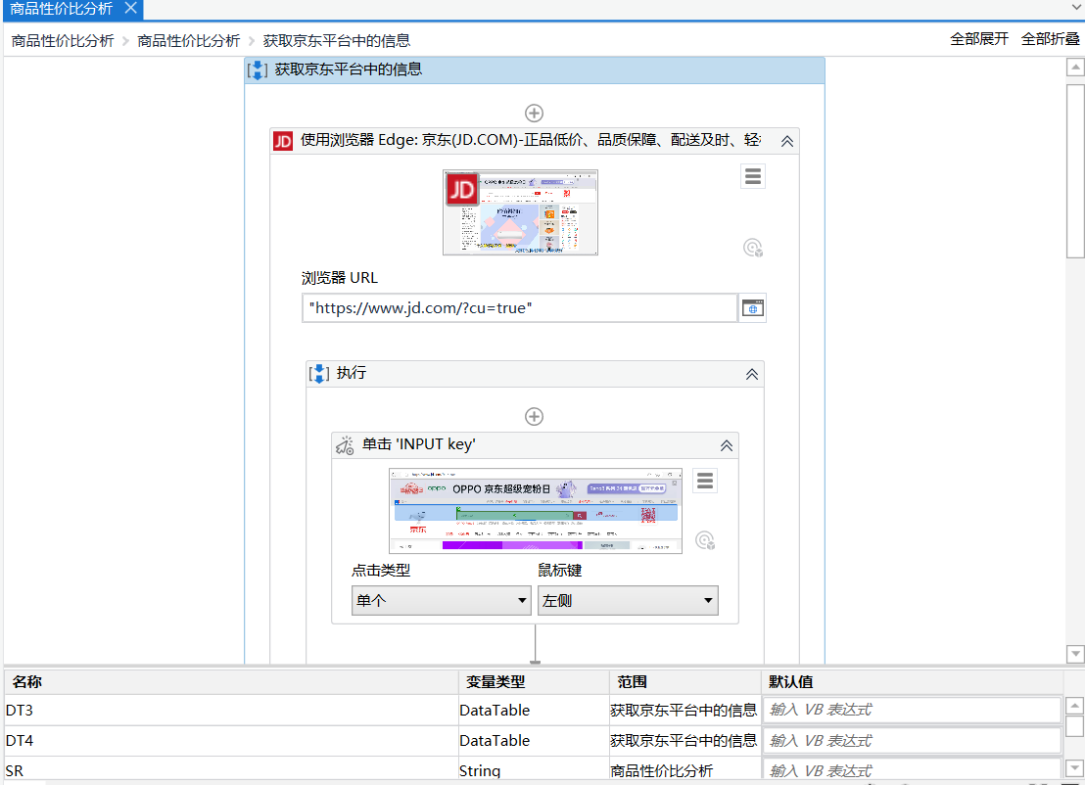
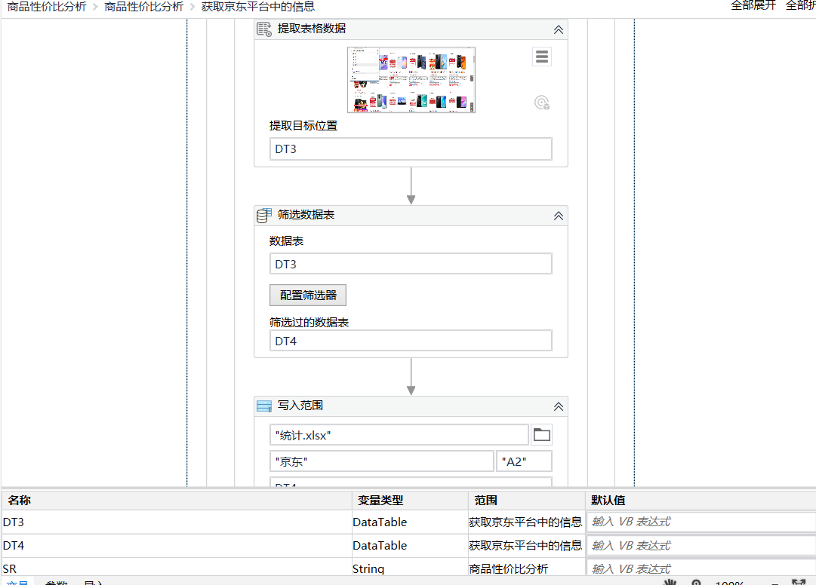
获取京东平台中的信息
使用Edge浏览器，访问京东网站，单击搜索框，在搜索框中输入变量SR的内容，单击搜索，在与商品内容相关的网页中获取每个商品标签中的“商品名称”、“价格”、“店铺”、“销量”，并存入到新建变量DT3（DataTable数据类型）中。通过筛选数据表，将DT3中的空白变量删除，输出DT4（DataTable数据类型），并通过排序数据表，先将数据表DT4按照销量进行降序排列。通过写入范围，将DT4中的数据表填入“统计.xlsx”中的“京东”工作簿中。

Slide 12
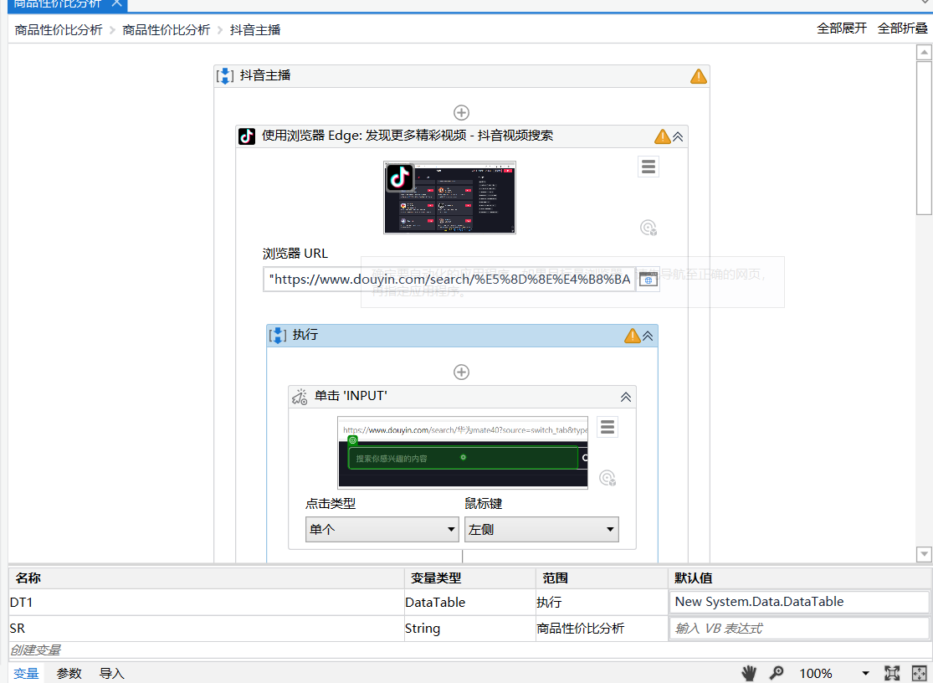
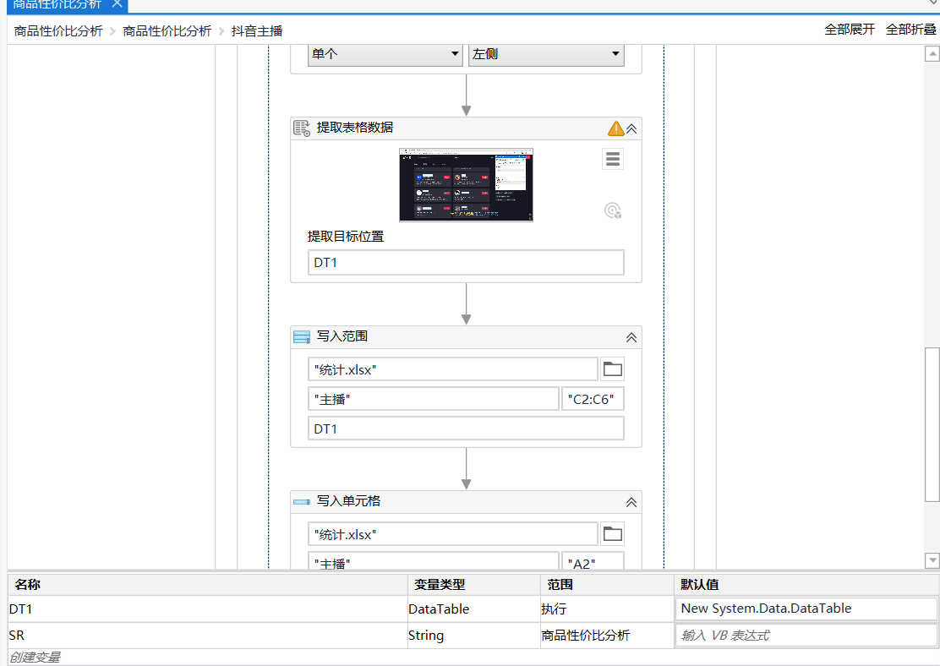
获取抖音主播的信息
使用Edge浏览器，访问抖音网站，单击搜索框，在搜索框中输入变量SR的内容，单击搜索，在与商品内容相关的网页中获取每个用户标签中的名称，并存入到新建变量DT1（DataTable数据类型）中。通过写入范围，将DT1中的数据表填入“统计.xlsx”中的“主播”工作簿中的“C2:C11”范围中。通过写入范围，将SR中的内容填入“A2”单元格中。

Slide 13
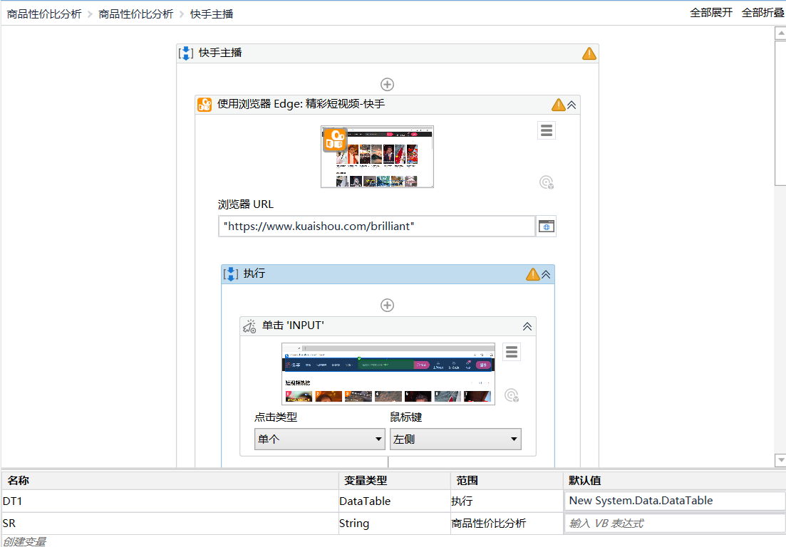
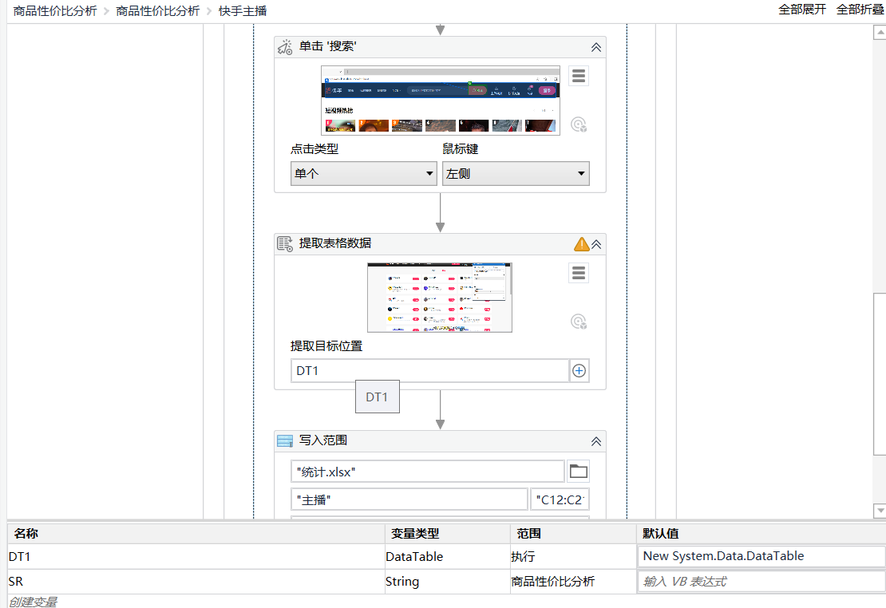
获取快手主播的信息
使用Edge浏览器，访问快手网站，单击搜索框，在搜索框中输入变量SR的内容，单击搜索，在与商品内容相关的网页中获取每个用户标签中的名称，并存入到新建变量DT1（DataTable数据类型）中。通过写入范围，将DT1中的数据表填入“统计.xlsx”中的“主播”工作簿中的“C12:C21”范围中。

Slide 14
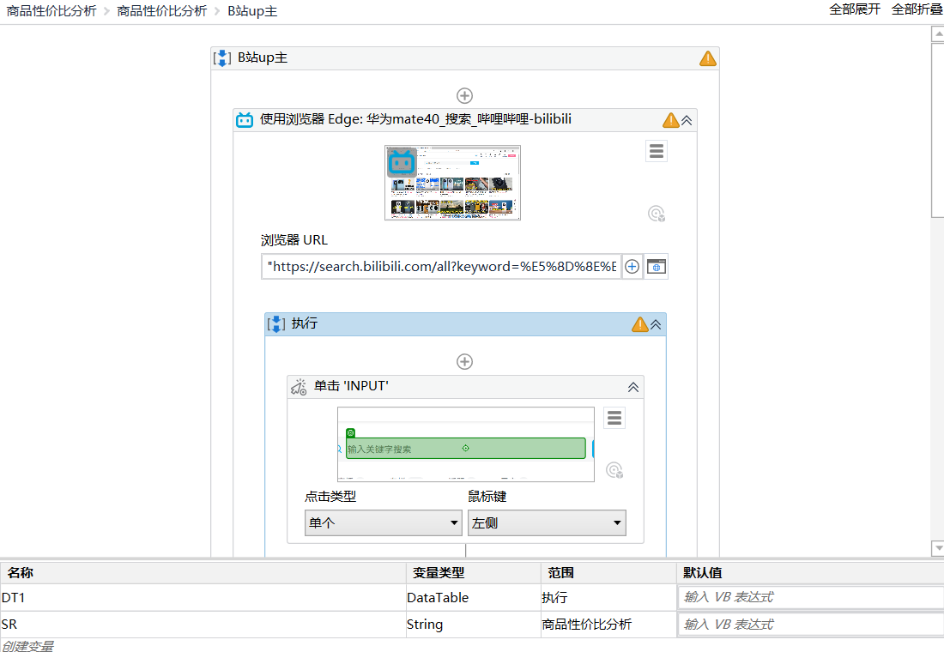
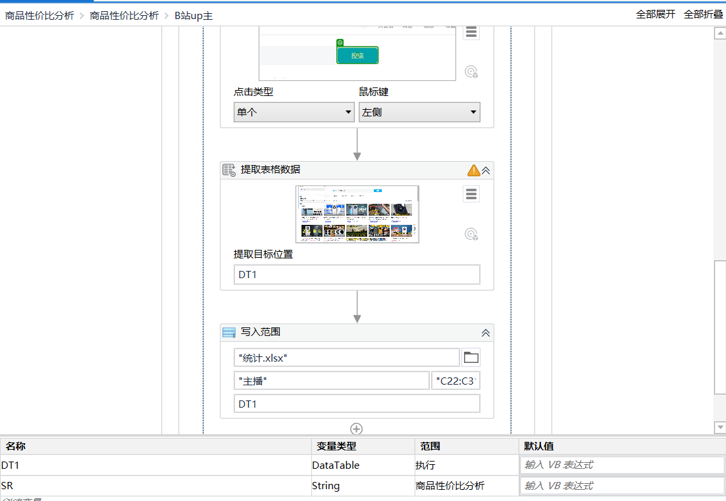
获取B站up主的信息
使用Edge浏览器，访问B站，单击搜索框，在搜索框中输入变量SR的内容，单击搜索，在与商品内容相关的网页中获取每个up主标签中的名称，并存入到新建变量DT1（DataTable数据类型）中。通过写入范围，将DT1中的数据表填入“统计.xlsx”中的“主播”工作簿中的“C22:C31”范围中。

Slide 15
Thank you

